Slide 1
Hulladékkezelés
Készítette: Cselovszki László
Mucza Norbert Ferenc
2014

Slide 2
Bevezetés
Biotechnológia és fermentációs folyamatok hulladékai lehetnek:
  Szilárd
  Gáznemű
  Folyadék
A környezetbe történő kibocsátás előtt kezelésre szorulnak
A kezelés lehet:
  Biológiai inaktiválás
  Szennyvíz előkezelés
  Szűrés
  Szagcsökkentés
  Ártalmatlanítás
Rekombináns, vagy patogén mikrobák elpusztítása
Folyadék halmazállapotú hulladék kezelése: hőkezelés vagy kémiai eljárás

Slide 3
Sterilezés
Abszolút fogalom
Sterilezés kritériuma: A folyamat sikeressége függ attól, hogy mennyi a valószínűsége annak, hogy bármilyen fertőző mikroorganizmus túlélte a kezelési módszert.
Ez a megengedett valószínűség:
  Fermentáció: 10⁻³
  Orvosi eszközök: 10⁻⁶
  Élelmiszeripar esetén: 10⁻¹²

Slide 4
Nih (National institutes of health) előírások
Minden rekombináns DNS-t tartalmazó mikroorganizmus tápoldatát a kiöntés előtt validált módszerrel kell sterilezni
A validálás csak az adott mikroorganizmusra érvényes
Új mikroba esetén új validálás
A tápoldatnak nem kell sterilnek lennie, csak a rekombináns DNS-t és a gazda mikrobát nem tartalmazhatja
A NIH előírások inkább a pasztörizálásnak felelnek meg, nem a sterilezésnek
NIH nem kötelező, de legtöbben önként alkalmazzák
NIH 1987 óta, folyamatos átdolgozás a technológiai változásokat figyelembe véve

Slide 5
Autoklávok sterilezési folyamatainak validálása
Gyógyszeriparban és orvosi alkalmazásoknál
Azonosítani kell a szennyező mikrobát, és meg kell határozni a populáció legmagasabb ellenállási értékét
A validáláshoz általában termofil spóraképző mikrobákat választanak
Egyszerre szigorúbb és rugalmasabb is mint a NIH (nem kell állandóan újravalidálni, de itt minden mikrobának el kell pusztulnia)

Slide 6
Előkezelés
Szükséges, mert:
  A biotechnológiai folyamatok magas szervesanyag-tartalommal rendelkeznek
  Tavak, folyóvizek oldott oxigén koncentrációja minimum 4mg/l, ideális esetben telítettségi szint 90%-a
Következmény:
  Eutrofizáció
  Oldott oxigén szint csökkenés
  Halpusztulás

Slide 7
Oxigén igény
BOI (biológiai oxigén igény) meghatározása:
aerob körülmények közt történő inkubálás, optimális növekedési feltételek biztosítása, sötétben!
Oldott O₂ mérése: induláskor és az 5. napon.
KOI (kémiai oxigén igény) meghatározása:
teljes kémiai oxidáció kálium-dikromáttal, maradék kálium-dikromát visszatitrálása vasszulfáttal v. vasammónium-szulfáttal. 2-4 órás teszt
A KOI mindig nagyobb mint a BOI, mivel a kémiai oxidáció közel teljes

Slide 8
Előkezelési módszerek
Fizikai kezelés: fölös szilárd szennyeződések eltávolítása
Biológiai kezelés: szerves hulladék tartalom csökkentése aerob, anaerob lebontással
Kémiai kezelés: finom szuszpenziók koagulálása

Slide 9
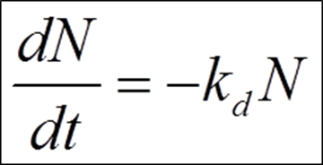
Mikrobapusztulás kinetikája
Az életképes mikroorganizmusok száma fontosabb, mint a koncentrációja, mert egyetlen szaporodásra képes sejt is hozhat létre populációt.
Az élő sejtszám csökkenés arányos a fennmaradó sejtszámmal:
Integrálva, állandó hőmérsékleten:
Ahol:
  N: élő sejtszám [db/cm³]
  N₀: kezdeti élő sejtszám [db/cm³]
  k_{d}: hőpusztulási sebességi állandó [min⁻¹]
  t: idő [min]

Slide 10
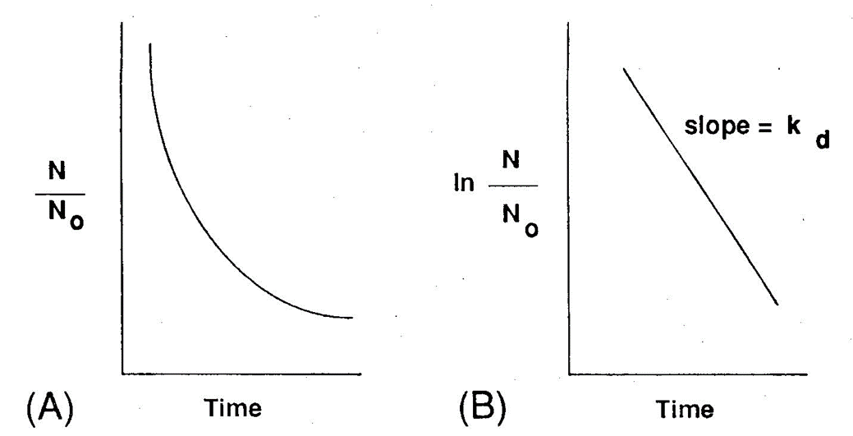
A hősterilezés kinetikája
Az életképes sejtek száma exponenciálisan csökken az idő előrehaladtával (A). Féllogaritmikus ábrázolással egyenest ad (B).
Egyenes meredeksége = hőpusztulási sebességi állandó (k_{d})

Slide 11
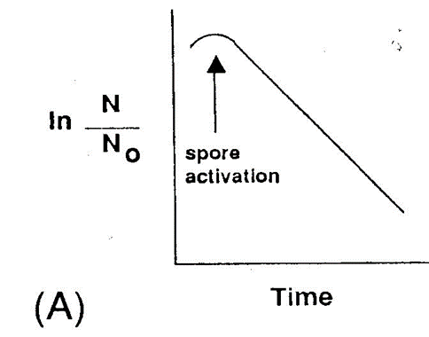
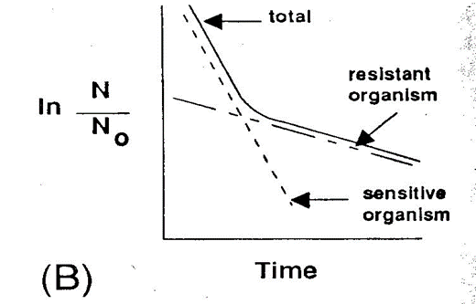
A lineáristól való eltérés okai
A) Ha a mikroba hőstabil spórákat képez, azok a kezelési idő alatt a hő hatására aktiválódnak (kicsírázhatnak), így megemelve az élő sejtszámot, amíg a hőkezelés el nem pusztítja őket.
B) Kevert mikrokultúra esetén, ha a rezisztensebb van kisebbségben, az egyenes megtörik. A nagyobb meredekségű az érzékenyebb törzsre, a kisebb meredekségű a hőre ellenállóbb törzsre jellemző. A hőre rezisztens törzs túlnövi a hőre érzékenyebb populációt. (Ellenkező esetben nincs jelentős eltérés a lineáristól.)

Slide 12
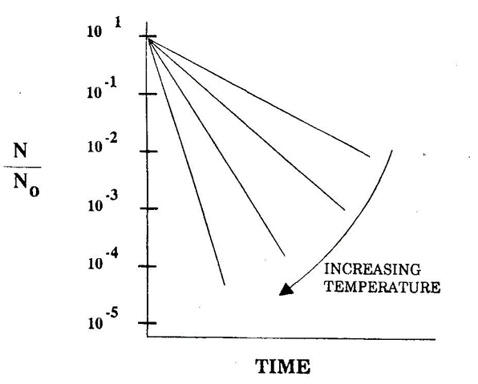
Hőérzékenység
Hőpusztulási sebességi állandó (k_{d}) függése:
  Hőmérséklettől:
Ahol: k_{d0}: konstans, adott mikrobára jellemző
E_{d}: a hőpusztulás aktiválási energiája
R: univerzális gázállandó
T: abszolút hőmérséklet
A hőmérséklet növelésével a k_{d} meredeksége folyamatosan csökken, így kevesebb idő alatt elpusztulnak a mikrobák.

Slide 13
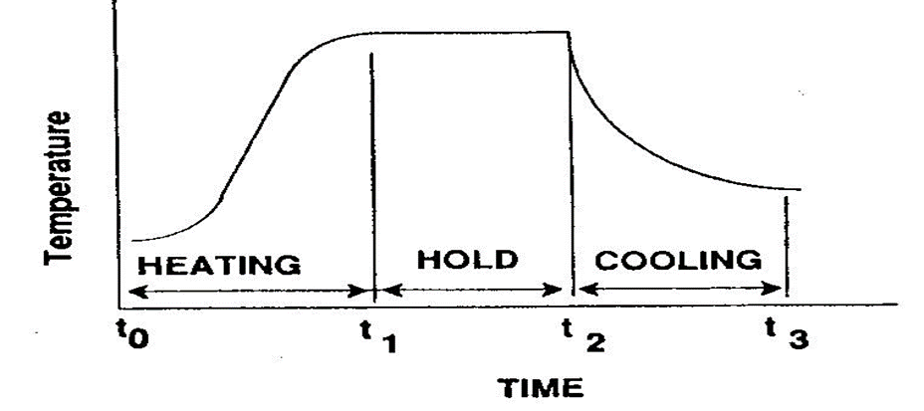
A hőpusztulási sebességi állandó
k_{d} hőmérséklet függése fontos a táptalajok sterilezésénél, mivel ezeket a lehető legrövidebb ideig kell kitenni magas hőmérsékletnek, hogy minimalizáljuk a tápanyagok bomlását.
Sterilezési folyamat tipikus hőmérséklet profilja:

Slide 14
Biohulladék sterilezése
Eltérés a táptalaj sterilezésétől: elhanyagolhatjuk a hűtő és fűtő fázisokat, mivel nem kell a tápanyag bomlása miatt aggódnunk.
De: ez a rendszer túlméretezéséhez vezet
Ez a megközelítés lehetővé teszi a folytonos sterilezésre vonatkozó összefüggések felhasználását, a szakaszos rendszerek tervezése egyszerűbbé válik.

Slide 15
Folytonos sterilezés
Egyenletek kombinálásával kifejezhető a logaritmikus sejtszám csökkentés adott hőmérsékleten és idő alatt.
Vagy a sterilezési szint és adott hőmérséklethez szükséges kezelési idő.

Slide 16
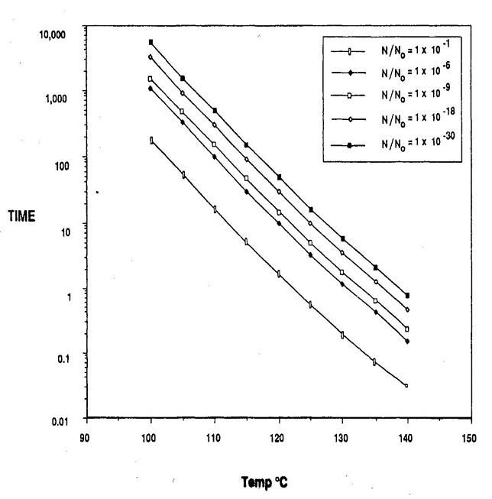
Folytonos sterilezés
A diagramot Bacillus stearothermophilus spóráira tervezték (lineáris sejtpusztulást feltételezve)
Az ábra alapján megbecsülhető:
Logaritmikus sejtszám csökkenés adott időben és hőmérsékleten
Sejtszám csökkenéshez szükséges idő, adott hőmérsékleten
Szükséges hőmérséklet, ha adott a sterilitás mértéke és az idő

Slide 17
Biohulladék sterilezése, Folytonos sterilezés
Eddig: lineáris sejtpusztulást feltételeztünk
De figyelembe kell venni a kevert populáció és a spóraaktivitás által okozott non linearitást
Különböző számokat definiáltak, hogy az eltérő hősterilezési folyamatok relatív sterilezési kapacitását könnyebben össze tudják hasonlítani: D-szám, F-szám és ezeknek megfelelő hőmérsékletfüggési együtthatói (Z-szám)

Slide 18
D-szám
D-szám: decimális redukciós idő, az az idő, ami alatt
- a mikrobák száma a tizedére csökken
- a kezdeti mikrobák v. spórák számának 90%-a elpusztul.
Decimális redukciós idő és a hőpusztulási sebességi állandó kapcsolata: D=2,303/k_{d}

Slide 19
F-szám
F-szám: megadja azt az időt (percben), amely alatt a szuszpenzióban az összes mikrobát, illetve spórát el lehet pusztítani 121°C-on.
D: decimális redukciós idő
n értéke log₁₀N₀
N₀ a kezdeti élő sejtszám

Slide 20
Z-szám
Z-szám: az a hőmérsékletkülönbség, amivel a féllogaritmikus skálán egy nagyságrenddel csökkenthetjük a mikrobák számát.
Z tipikus értéke 7-24°C (10°C) nedves hővel, míg száraz hővel 10-60°C (20°C). Ez mutatja a nedves sterilezés jelentőségét.
D-szám és F-szám értéke függ a kezelés és a mintavétel körülményeitől. A Z-szám értéke a körülményektől kevésbé függ.
Figyelembe kell venni a minta méretét, és a gátló anyagok jelenlétét (antibiotikumok, fertőtlenítő kémiai anyagok).

Slide 21
A fertőtlenítés hatékonyságát befolyásoló tényezők
Anyag szennyezettségi szintje, megkívánt sterilitási szint
Mikroorganizmus hozzáférhetősége
  A szilárd anyagok megvédik a csapdába ejtett mikroorganizmusokat azáltal, hogy korlátozzák a hő vagy kémiai anyag diffúzióját. Túl kell méretezni.
Sejtek állapota (vegetatív vagy spóra)
Kezdeti sejtszám

Slide 22
Kémiai fertőtlenítés
Biohulladékra: körülményes, érzékeny a szennyvíz minőségére.
Nehezen becsülhető (fehérjék, szerves anyagok különböző mennyisége miatt)
Szilárd anyagok megvédik a bennük lévő mikrobákat.
Szerves anyagok a fertőtlenítőszerrel reagálva toxikus termékeket képezhetnek

Slide 23
Kémiai fertőtlenítés
Fertőtlenítéshez használt anyagok:
nátrium-hipoklorit, nátrium-hidroxid, glutáraldehid, klór-dioxid, kvaterner ammónium-komponensek.
Fertőtlenítés sikeressége függ:
- a mikroba érzékenysége
- a kezelő anyag
- a sterilitási szint
- a mikroorganizmus milyen mértékben érintkezik a fertőtlenítő szerrel
- kezelés körülményei (pH, T, gátló ionok)

Slide 24
Kérdések
Milyen problémát okoz, ha kezelés nélkül engedjünk ki a biotechnológiai hulladékokat az élővizekbe?
Ismertesse a mikrobapusztulás lineáristól való eltérésének két okát, és grafikonon szemléltesse is azt!
Ismertesse a D-, az F- és a Z-számot!

